Slide 1
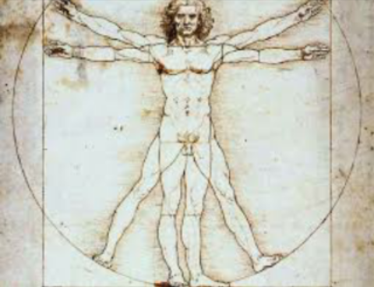
МИНИСТЕРСТВО ОБРАЗОВАНИЯ, НАУКИ И МОЛОДЁЖНОЙ ПОЛИТИКИ КРАСНОДАРСКОГО КРАЯ Государственное автономное проффессиональное образовательное учреждение Краснодарского края «Новороссийский колледж строительства и экономики» (ГАПОУ КК «НКСЭ») Презентация по дисциплине «История дизайна» На тему: Эпоха Возрождения
Преподаватель: Черноярова М. Н.

Slide 2
Цели:
1. Начать изучение искусство Эпохи Возрождения.
2. Расширить знания по данной теме.
Задачи:
1. Заучить фамилии художников Эпохи Возрождения.

Slide 3
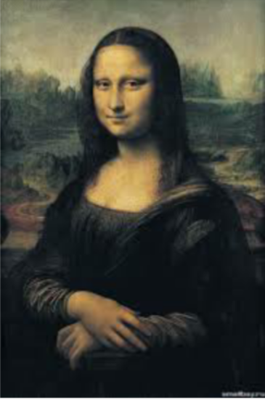
Эпоха Возрождения- эпоха в истории культуры Европы, пришедшая на смену культуре Средних веков и предшествующая культуре нового времени.

Slide 4
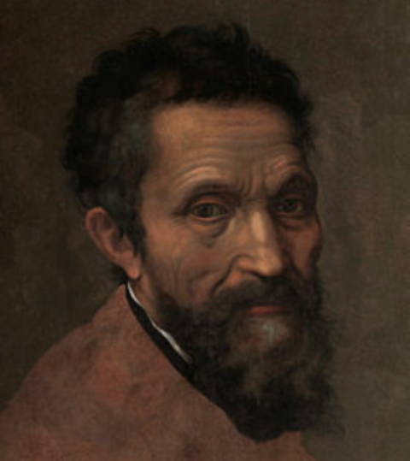
В XVI столетии художники и инженеры хотя и продолжали числиться в одних цехах, но разделялись настолько ,что мы уже знаем чистых художников и чистых техников, как, например, Микеланджело и Агостино Рамелли, из которых первый занимался живописью, скульптурой и архитектурой, а второй был инженером.
Микеланджело

Slide 5
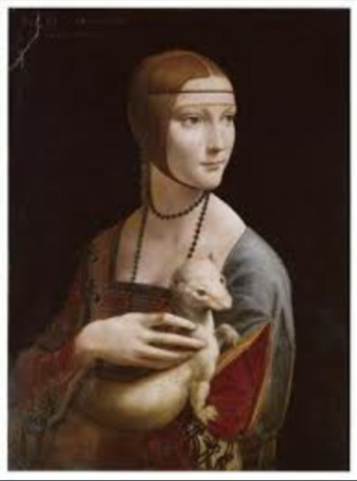
В эпоху Возрождения число машин растет. Строятся подъемные краны , военные, водоподъемные устройства и другие машины.
Проектировали и строили эти машины люди, одаренные универсальным талантом архитектора, механика, ремесленника, изобретателя и художника.

Slide 6
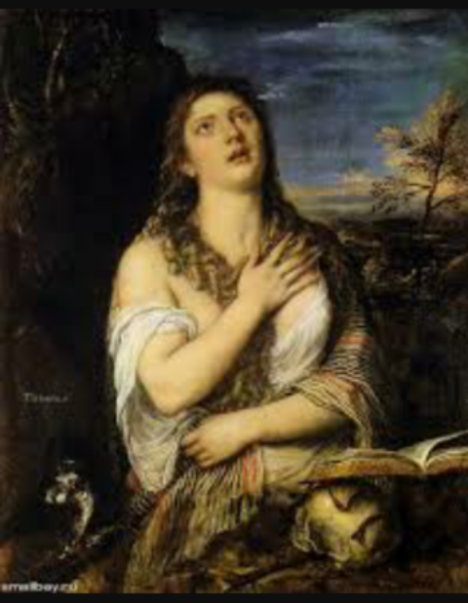
На этой ранней ступени, когда техническое творчество не подкреплялось еще научными знаниями , именно человек с наиболее развитыми творческими способностями и фантазией мог создавать новые конструкции и формы.

Slide 7
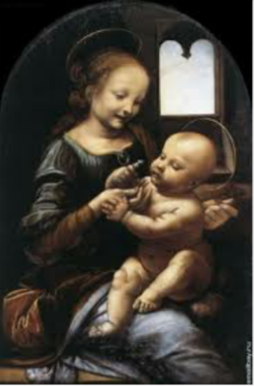
Один и тот же человек создавал архитектурный проект и руководил строительством, расписывал стены фресками и конструировал машины, необходимые для стройки.
Органическая связь технического творчества с художественным была характерным признаком эпохи Возрождения.

Slide 8
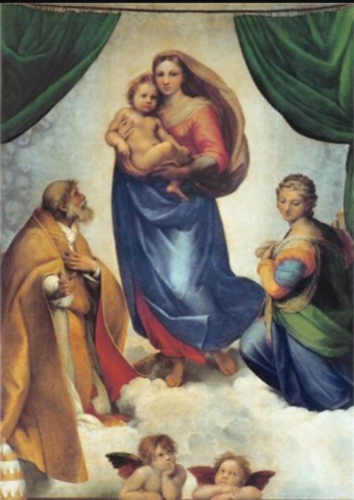
Создатели машин связывали свою деятельность с размышлениями над формами природы-растениями, животными, насекомыми.

Slide 9
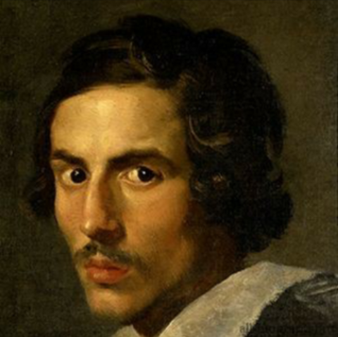
Знаменитый архитектор и теоретик искусства Леон Баттиста Альберти (1404-1472) говорил, что машины должны подражать движениям мышц и сухожилий человека. Он постоянно проводил мысль, что польза осмысливает красоту. В своем тракте <<О зодчестве>> Альберти сформулировал и эстетическое кредо эпохи Возрождения-синтез красоты и пользы.
Леон Баттиста Альберти

Slide 10
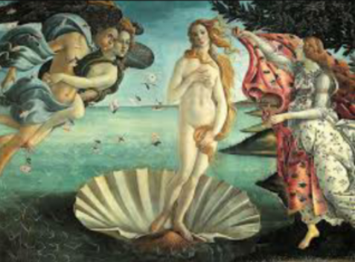
<<Прелесть формы никогда не бывает отделена или отчуждена от требуемой пользы>>

Slide 11
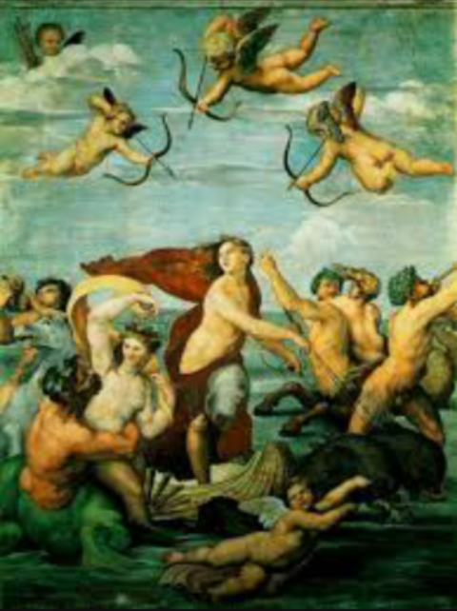
Занятия архитектурой и живописью неизбежно предусматривали необходимость изучения строительной техники, теории перспективы, а значит, и математики.

Slide 12
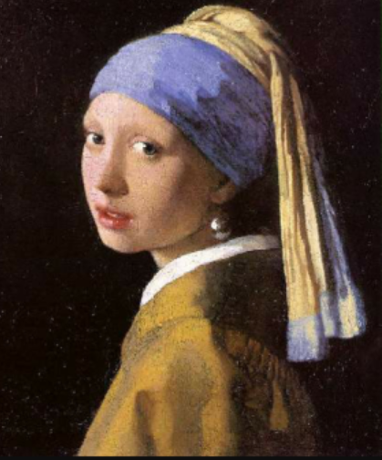
В эпохе Возрождения художник должен был совмещать в одном лице целый ряд профессий: он был скульптором, архитектором, живописцем. Очень часто выступал он и в роли инженера. В его обязанности входило сооружение повозок, мельниц, мостов, водоемов, расширение рек. Ему же поручалось строить военные крепости и машины.
Таким образом, профиль инженера-художника оказывался чрезвычайно широким, и круг его технических обязанностей был не хуже, чем его художественный диапазон.

Slide 13
Контрольные вопросы
1. К каким годам можно отнести Эпоху Возрождения?
2. Перечислить несколько фамилий художников Эпохи Возрождения.
3. Какими талантами, кроме художественных обладали художники того времени еще?
4.Творчество Леонардо да Винчи.
5.Творчество Микеланджело.

Slide 14
Перечень литературы:
1. Основная литература
Основные источники:
Н. А. Кавешникова История Дизайна М: ОМЕГА-Л 2015-256 стр.
В.Ф. Рунге История Дизайна, Науки и техники. книга 1, М: Архитектура-С.2016
В.Ф. Рунге История Дизайна, Науки и техники. книга 2, М: Архитектура-С.2017
Дополнительные источники:
М.О. Сурина, А.А. Сурин История образования и цветодидактики Москва-Ростов-на-Дону: МарТ, 2015-352стр.
Кирсанов Д. Веб-дизайн: книга Дмитрия Кирсанов-СПб: символ-Плюс, 2017-376стр.
Перечень Интернет-ресурсов
http://www.klyaksa.net – Информационно-образовательный портал;
http://www.fortran-online.info – Образовательный сайт;
http://www.toehelp.ru – Образовательный сайт

